Slide 1
Ma sacrée famille

Slide 2
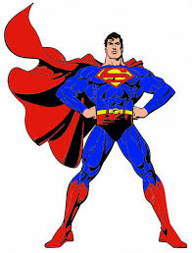
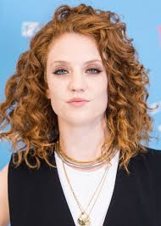
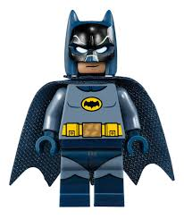
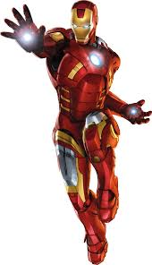
Mon pere
Ma mere
Moi
Mon frère

Slide 3
Mon pere s’appelle superman. Il a 33 ans. J’aime le football.
Ma mere s’appelle jess glynne. Il a 40 ans. J’aime dancer.
Je m’appelle Batman. Il a 11 ans J’aime dancer.
Mon frere s’appelle Iron man. Il 15 ans J’aime le football.

